Slide 1
计算机问题求解 – 论题1-11
- 算法方法
2016年11月28日

Slide 2


Slide 3
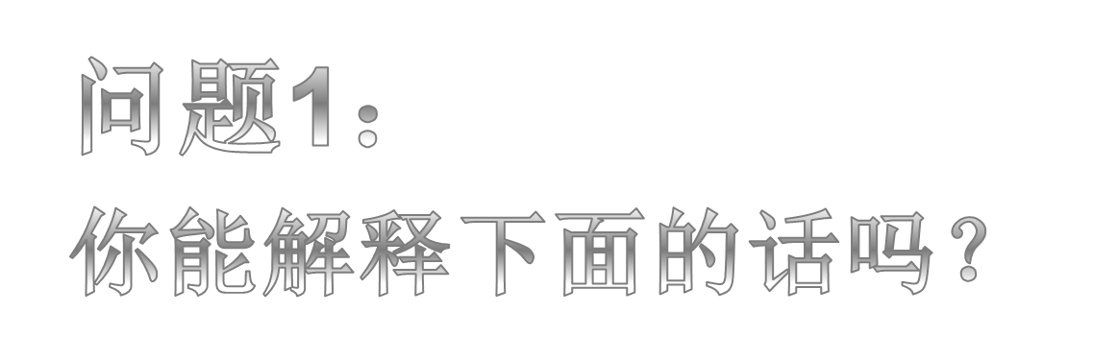


Slide 4
方法与技术(结构)
问题：
  给定一群人(例如：在一个大操场上)，给定一个数值(例如: 175)，输出高度恰好等于该数值的人。
方法：
  搜索
但是我们仍然需要明确，用什么样的方式来实现“搜索”

Slide 5
搜索“解空间” – 一个例子
一位父亲请一位数学家猜他3个孩子的年龄，他提示说：
  3人年龄的乘积是36。
  这时他们恰好经过一幢房子，父亲又提示说：他们年龄之和等于这房子窗户的个数。
父亲见数学家仍然犹豫，又补充说：
  老大很小的时候家中没有其他孩子跟他一起玩。
你能说出3个孩子的年龄吗？

Slide 6

初始的解空间
假设年龄精确到整数
所有可能的解的集合
集合S
S = { (i, j, k) | i, j, k 是非负整数｝

Slide 7

利用条件缩小可能的解空间
S₁:
(1, 1, 36)
(1, 2, 18)
(1, 3, 12)
(1, 4, 9)
(1, 6, 6)
(2, 2, 9)
(2, 3, 6)
(3, 3, 4)
所有可能的解的集合
集合S₁
条件1：3人年龄乘积为36

Slide 8
解空间还有缩小的可能
尽管已经知道了年龄之和, 那个数学家仍然说不出答案…
S₁: Σ
(1, 1, 36) 38
(1, 2, 18) 21
(1, 3, 12) 16
(1, 4, 9) 14
(1, 6, 6) 13
(2, 2, 9) 13
(2, 3, 6) 11
(3, 3, 4) 10
可能的解的集合

Slide 9
再进一步就是解！
当前可能的解的集合：
{ (1,6,6), (2,2,9) }
但是：老大没有同年龄的兄弟姐妹．
因此三个孩子的年龄分别是：
９岁、２岁和２岁

Slide 10
问题求解的基本“方法”
确定合理的解空间，并表示为某种“结构”。
利用已知的限制条件（知识）尽可能快的压缩可能的解空间。
  当解空间已经足够小，我们就可以“直接”解题。
如果很难确定解空间的范围，或者很难有效地缩小解空间，这个题目就“很难”。

Slide 11
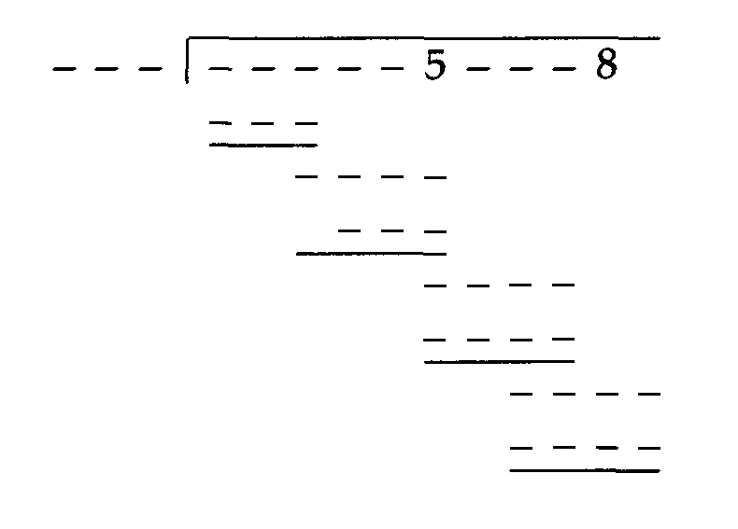
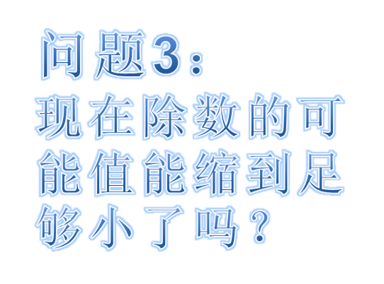
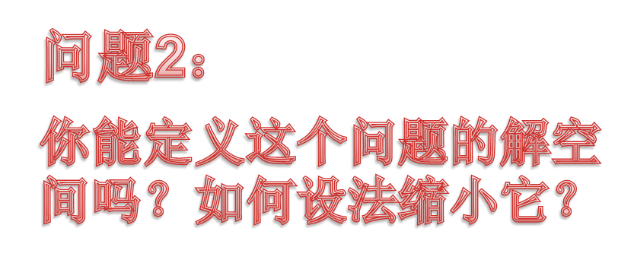
只可能是1005！
这当然是0！

Slide 12
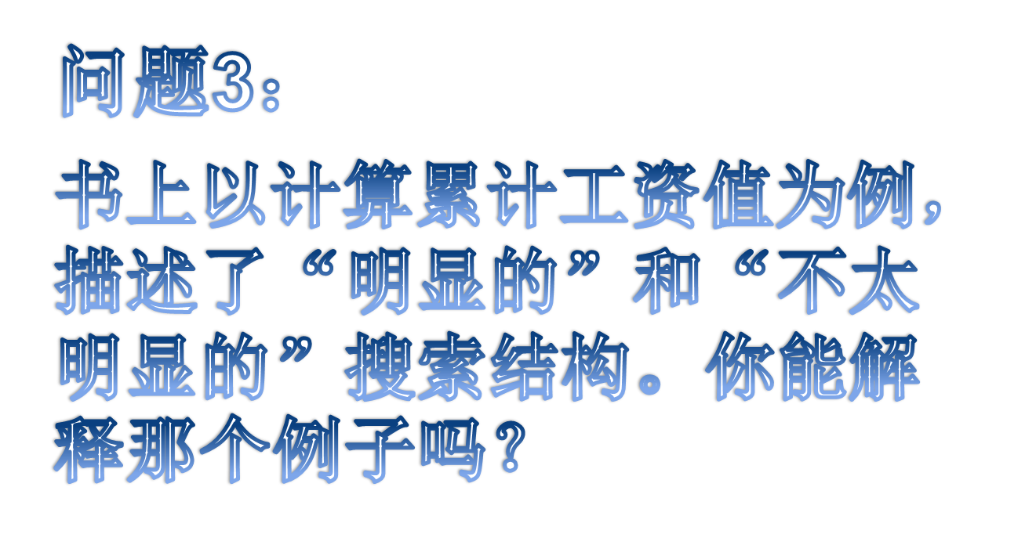
搜索与“结构”

Slide 13
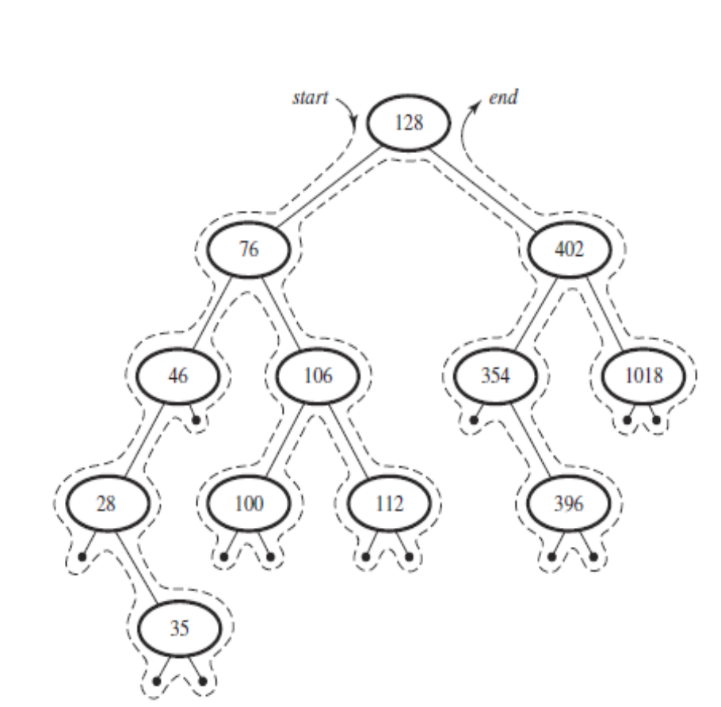
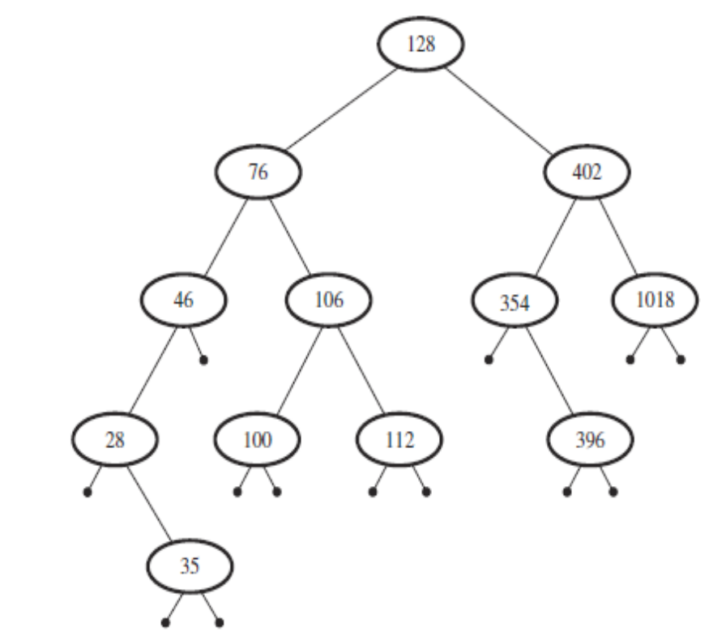
更复杂的搜索结构
广度优先 - BFS
深度优先 - DFS

Slide 14
“聪明”的搜索结构
堆 – Heap
  优先队列的一种实现
50
24
30
20
21
18
3
二分搜索树 - BST
12
5
6

Slide 15


Slide 16
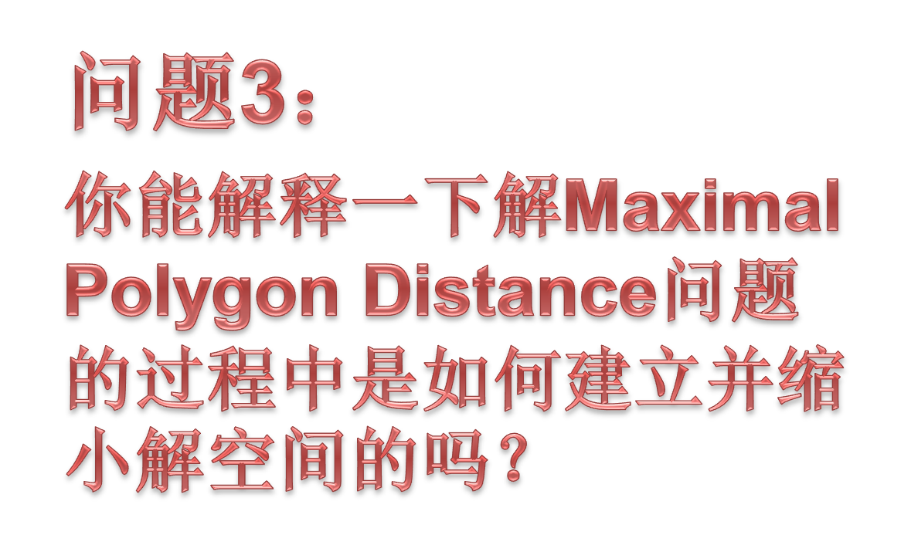

Slide 17
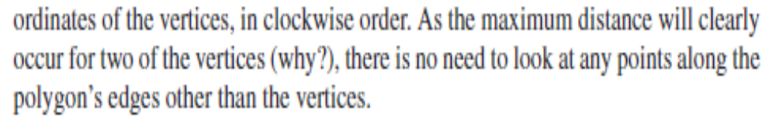

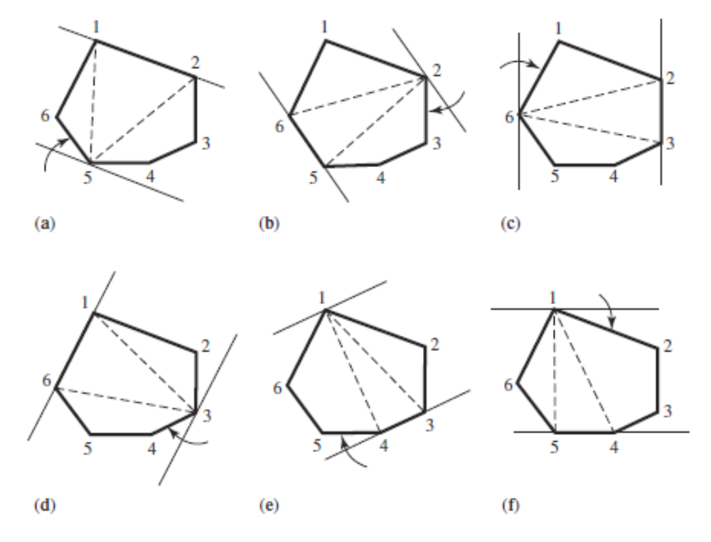

Slide 18
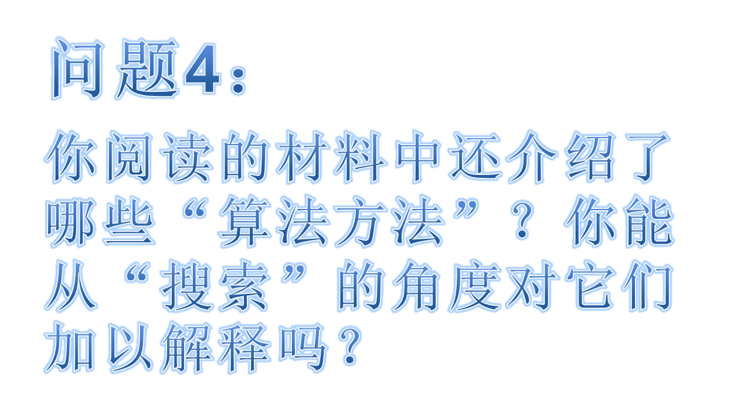
Divide-and-Conquer; Greedy; Dynamic Programming; Using “clever” data structure

Slide 19
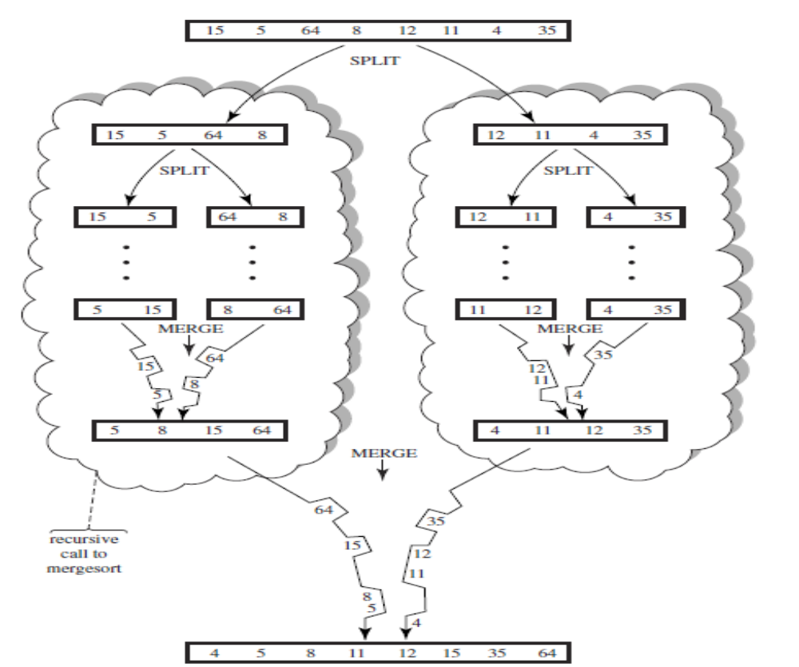
Mergesort: Divide-and-Conquer

Slide 20
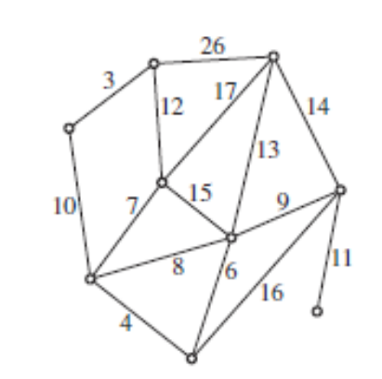
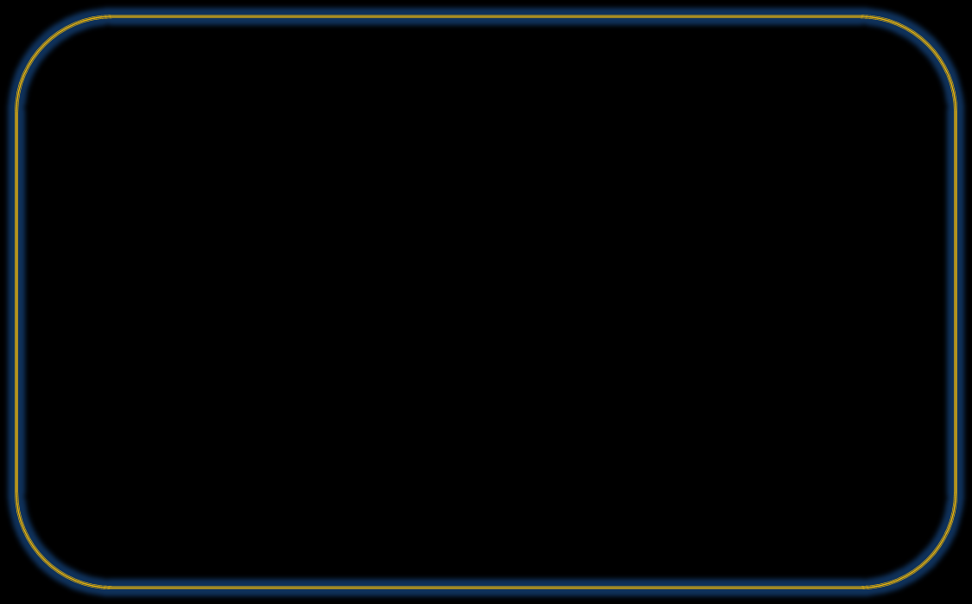
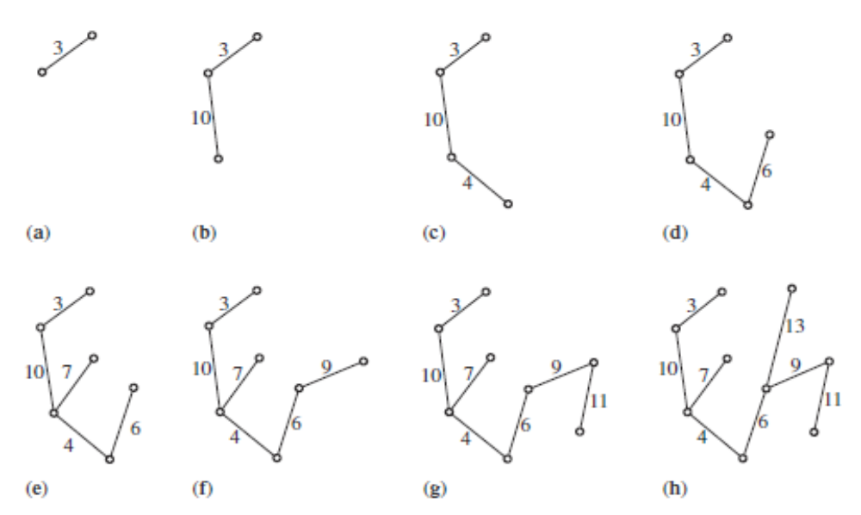

Greedy: Minimal Spanning Tree

Slide 21
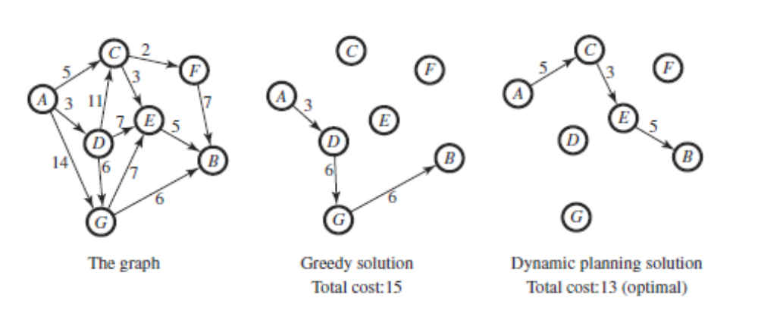

Greedy: Simple, but may Fail!

Slide 22
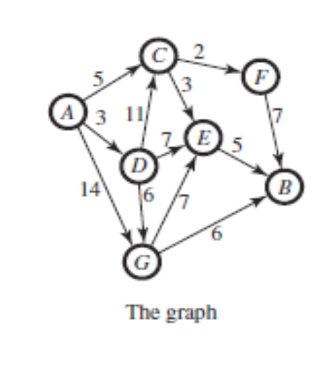
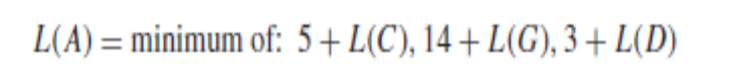
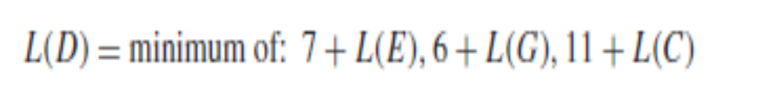
问题6：
用 Dynamic Programming解最短通路问题为什么就不会出错了？

Slide 23
问题7：
既然Dynamic Programming 本质上是 exhaustive, 为什么还能保证效率可以接受？

Slide 24

用Greedy解“难”题
Bin Packing Problem
  Suppose we have an unlimited number of bins each of capacity one, and n objects with sizes s₁, s₂, …, s_{n} where 0<s_{i}≤1 (s_{i} are rational numbers)
  Optimization problem: Determine the smallest number of bins into which the objects can be packets (and find an optimal packing) .
  Bin packing is a NPC problem

Slide 25
First Fit Decreasing - FFD
The strategy: packing the largest as possible
Example: S=(0.8, 0.5, 0.4, 0.4, 0.3, 0.2, 0.2, 0.2)
B₁
B₂
B₃
B₄
0.2(s₆)
0.4(s₃)
0.2(s₇)
0.3(s₅)
0.8(s₁)
0.5(s₂)
0.4(s₄)
0.2(s₈)
This is NOT an optimal solution!
但可以证明：也不是太差！

Slide 26

Online: 会更困难 – FFD不适用

Slide 27
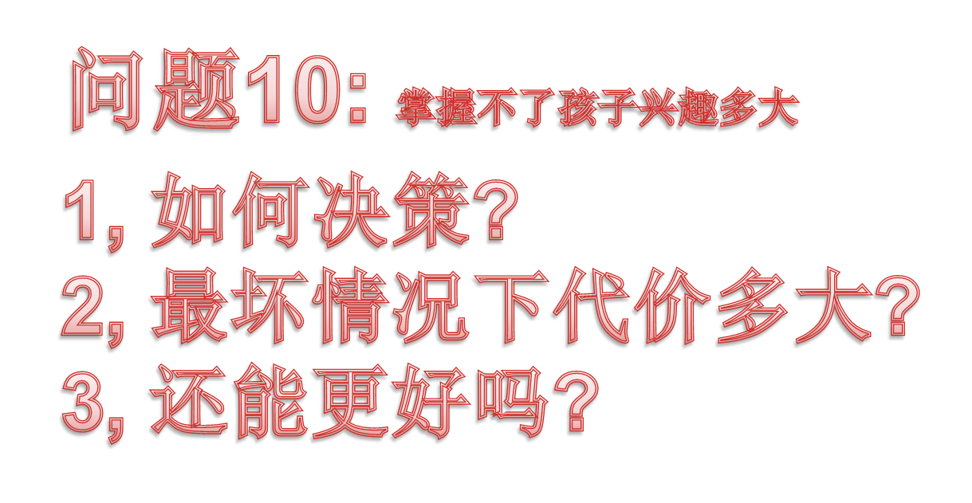
滑雪装备 – 买还是租?
Off-line: 决策很简单，评价online算法的基准

Slide 28

Next Fit Algorithm - NF
The strategy: Put a new item in the last bin if possible, or use a new bin. Never look back!
An example: S={0.2, 0.5, 0.4, 0.7, 0.1, 0.3, 0.8}
0.1
0.5
0.7
0.8
0.4
0.3
0.2

Slide 29
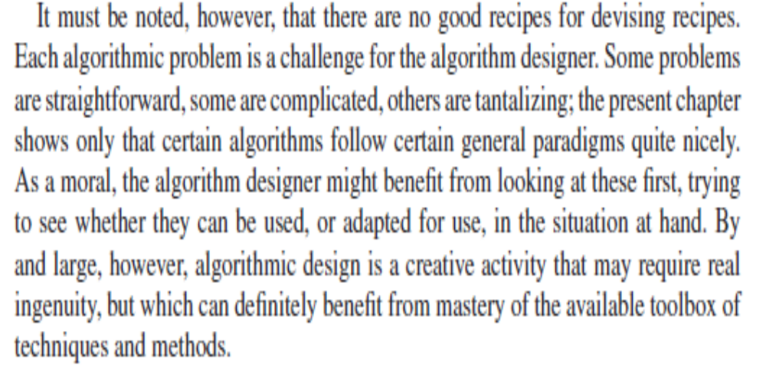

Slide 30
课外作业
DH: 4.1; 4.2;
DH: 4.8-4.9; 4.11; 4.12;
DH: 4.13-14;

